Slide 1

Потоки, работа с файлами

Slide 2
ввод/вывод
Обобщенное понятие источника ввода относится к различным способам получения информации: к чтению дискового файла, символов с клавиатуры либо получению данных из сети.

Slide 3
ввод/вывод
Аналогично под обобщенным понятием вывода также могут пониматься дисковые файлы, сетевое соединение и т. п. Эти абстракции дают удобную возможность для работы с вводом-выводом (I/O), не требуя при этом, чтобы каждая часть вашего кода понимала разницу между, скажем, клавиатурой и сетью.

Slide 4
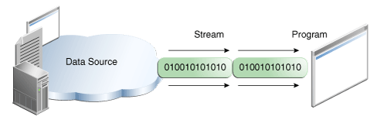
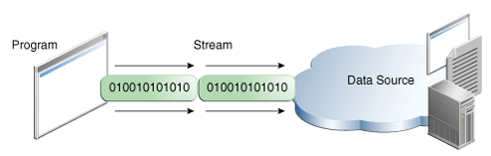
Чтение/Запись

Slide 5
ввод/вывод
В Java эта абстракция называется потоком (stream) и реализована в нескольких классах пакета java.io.
Ввод инкапсулирован в абстрактном классе InputStream, вывод — в OutputStream.
В Java есть несколько специализаций этих абстрактных классов, учитывающих различия при работе с дисковыми файлами, сетевыми соединениями и даже с буферами в памяти.

Slide 6
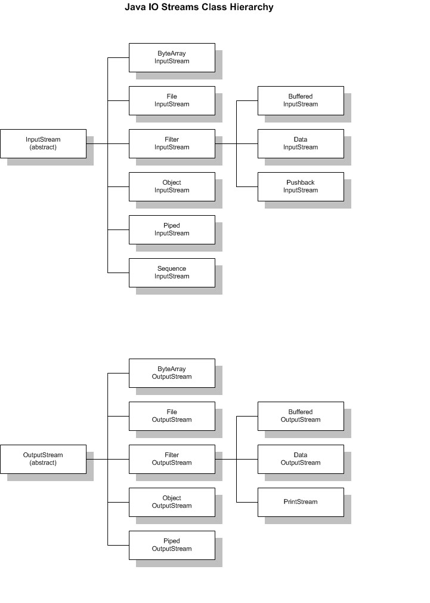
Иерархия классов ввода

Slide 7
Класс InputStream
InputStream — абстрактный класс, задающий используемую в Java модель входных потоков. Все методы этого класса при возникновении ошибки возбуждают исключение IOException.

Slide 8
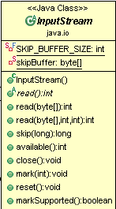
Структура класса InputStream

Slide 9
Иерархия классов вывода

Slide 10
Класс OutputStream
OutputStream — абстрактный класс. Он задает модель выходных потоков Java. Все методы этого класса имеют тип void и возбуждают исключение IOException в случае ошибки. Ниже приведен список методов этого класса

Slide 11
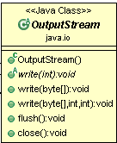
Структура класса OutputStream

Slide 12
Файловый поток FilelnputStream
Класс FilelnputStream - простейший класс для потокового (последовательного) чтения данных из файла. Объект этого класса создается на основе объекта File или по имени файла в файловой системе,

Slide 13
Файловый поток FileOutputStream
У класса FileOutputStream — простейший класс для потокового (последовательного) вывода данных в файл. Объект этого класса создается на основе объекта File или по имени файла в файловой системе. Однако создавать объекты этого класса можно независимо от того, существует файл или нет.

Slide 14
DataInputStream
DataInputStream простейший класс для потокового (последовательного) чтения данных стандартных типов из файла. Объект этого класса создается на основе объекта InputStream

Slide 15
Фильтруемые потоки
При работе системы вывода в среде с параллельными процессами при отсутствии синхронизации могут возникать неожиданные результаты. Причиной этого являются попытки различных под процессов одновременно обратиться к одному и тому же потоку. Все конструкторы и методы, имеющиеся в этом классе, идентичны тем, которые есть в классах InputStream и OutputStream, единственное отличие классов фильтруемых потоков в том, что их методы синхронизированы

Slide 16
Буферизованные Потоки
При не буферизованном вводе-выводе каждое чтение, или запрос записи обрабатывается непосредственно базовым ОС. Это может сделать программу намного менее эффективной, так как каждый такой запрос часто инициировал доступ к диску, сетевое действие, или некоторую другую работу, которая относительно дорога.

Slide 17
Буферизованные Потоки
Чтобы уменьшить этот вид издержек, платформа Java реализует буферизованные потоки ввода-вывода. Буферизованные входные потоковые данные чтения от области памяти, известной как буфер; собственный входной API вызывают только, когда буфер пуст. Точно так же буферизованные потоки вывода пишут данные в буфер, и собственный выходной API вызывают только, когда буфер полон. Буферизованные потоки являются расширением классов фильтруемых потоков

Slide 18
Классы BufferedInputStream и BufferedOutputStream
Классы BufferedInputStream и BufferedOutputStream используют буферизованный ввод-вывод, поэтому работают более эффективно, чем, например, FileInputStream и FileOutputStream.

Slide 19
Классы BufferedReader и BufferedWriter
Ииспользуются для буферизованного ввода-вывода данных, поэтому их использование более эффективно, чем, например, FileReader и FileWriter. Создаются на основе объектов Reader и Writer

Slide 20
Класс RandomAccessFile
Класс для работы с файлами произвольного доступа, используется как для чтения, так и для записи. Объект этого класса cоздается на основе объекта File или по имени файла в файловой системе.

Slide 21
Классы PipedInputStream и PipedOutputStream
Классы для канальных потоков ввода-вывода. Хорошо подходят для обмена информацией между процессами.

Slide 22
Канальные потоки
Канальные потоки (piped streams), определяемые классами семейства Piped — используются в виде пар ввода-вывода (записи-чтения); данные, переданные в поток вывода (записи), служат источником для потока ввода (чтения).

Slide 23
Канальные потоки
С каналом (pipe) связан внутренний буфер, емкость которого определяется при реализации класса, что позволяет поддерживать разные уровни производительности процессов вывода и ввода; однако средств динамического управления размером буфера не существует.

Slide 24
Класс ByteArraylnputStream
ByteArrayInputStream - это реализация входного потока, в котором в качестве источника используется массив типа byte. У этого класса два конструктора, каждый из которых в качестве первого параметра требует байтовый массив. В приведенном ниже примере создаются два объекта этого типа. Эти объекты инициализируются символами латинского алфавита.

Slide 25
Класс ByteArrayOutputStream
У класса ByteArrayOutputStream — два конструктора. Первая форма конструктора создает буфер размером 32 байта. При использовании второй формы создается буфер с размером, заданным параметром конструктора.

Slide 26
Класс PushbacklnputStream
Одно из необычных применений буферизации — реализация операции pushback (вернуть назад). Pushback применяется к InputStream для того, чтобы после прочтения символа вернуть его обратно во входной поток.

Slide 27
Класс SequencelnputStream
Класс SequencelnputStream поддерживает новую возможность слияния нескольких входных потоков в один. В конструкторе класса SequenceInputStream в качестве параметра используется либо два объекта InputStream, либо перечисление, содержащее коллекцию объектов InputStream

Slide 28
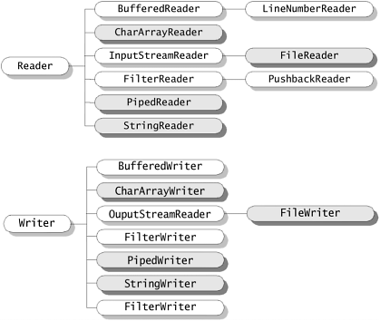

Классы для работы с потоками символов

Slide 29
Класс PrintStream
Класс PrintStream предоставляет все те утилиты форматирования, которые мы использовали в примерах для вывода через файловые дескрипторы пакета System с самого начала. Вы уже привыкли писать “System.out.println”, не сильно задумываясь при этом о тех классах, которые занимаются форматированием выводимой информации.

Slide 30
По течению грести легче
Потоки в Java предоставляют программисту ясную абстракцию для выполнения сложных и зачастую громоздких операций ввода-вывода данных. Java-программы, опирающиеся на абстракции высокого уровня - классы InputStream и OutputStreaфm, будут и в будущем функционировать правильно - даже тогда, когда будут изобретены новые улучшенные реализации классов ввода-вывода. Как вы увидите в дальше, такая модель прекрасно работает и при переходе от набора потоков, ориентированных на файловую систему, к работе с сетевыми потоками и сокетами.

Slide 31
Класс File
File — единственный класс в java.io, который работает непосредственно с дисковыми файлами.
Каталог в Java трактуется как обычный файл, но с дополнительным свойством — списком имен файлов, который можно просмотреть с помощью метода list.

Slide 32
Интерфейс FilenameFilter
Объекту, чтобы реализовать этот интерфейс, требуется определить только один метод — accept(), который будет вызываться один раз с каждым новым именем файла. Метод accept должен возвращать true для тех имен, которые надо включать в список, и false для имен, которые следует исключить.

Slide 33
Сериализация объектов
Сериализация это процесс сохранения состояния объекта в последовательность байт. Десериализация это процесс восстановления объекта, из байтового состояния.

Slide 34
Зачем сериализация нужна?
В сегодняшнем мире типичное промышленное приложение будет иметь множество компонентов и будет распространено через различные системы и сети. В Java всё представлено в виде объектов; Если двум компонентам Java необходимо общаться друг с другом, то им необходим механизм для обмена данными.

Slide 35
Зачем сериализация нужна?
Есть несколько способов реализовать этот механизм. Первый способ это разработать собственный протокол и передать объект. Это означает, что получатель должен знать протокол, используемый отправителем для воссоздания объекта, что усложняет разработку сторонних компонентов.

Slide 36
Зачем сериализация нужна?
Следовательно, должен быть универсальный и эффективный протокол передачи объектов между компонентами. Сериализация создана для этого, и компоненты Java используют этот протокол для передачи объектов.

Slide 37
Первый способ сериализации
Класс сериализуемого объекта должен реализовывать интерфейс
import java.io.Serializable;
class TestSerial implements Serializable {
}
Интерфейс Serializable это интерфейс-маркер; в нём не задекларировано ни одного метода. Но говорит сериализующему механизму, что класс может быть сериализован.

Slide 38
Алгоритм сериализации Java
запись метаданных о классе ассоциированном с объектом
рекурсивная запись описания суперклассов, до тех пор пока не будет достигнут java.lang.object

Slide 39
Алгоритм сериализации Java
после окончания записи метаданных начинается запись фактических данных ассоциированных с экземпляром, только в этот раз начинается запись с самого верхнего суперкласса
рекурсивная запись данных ассоциированных с экземпляром начиная с самого низшего суперкласса

Slide 40
Алгоритм сериализации Java
Сохранение объекта выполняется при помощи класса java.io.ObjectOutputStream. Этот класс является фильтрующим потоком (filter stream) - он окружает низкоуровневый поток байтов (называемый узловым потоком (node stream)) и предоставляет нам поток сериализации.

Slide 41
Несериализуемые объекты
Сохраняться могут лишь объекты, помеченные как Serializable. Класс java.lang.Object не реализует этот интерфейс, поэтому не все объекты Java могут быть автоматически сохранены. Часть классов, включая AWT, компоненты Swing GUI, строки и массивы - сериализуемые.

Slide 42
Реализация сериализации
Используя встроенную возможность механизма сериализации, можно реализовать нормальный процесс поместив в свои файлы классов два метода:
private void writeObject(ObjectOutputStream out) throws IOException;
private void readObject(ObjectInputStream in) throws IOException, ClassNotFoundException;

Slide 43
Остановите сериализацию!
Что если вы создали класс, чей суперкласс сериализуемый, но при этом вы не хотите чтобы ваш класс был сериализуемым? Вы не можете "разреализовать" интерфейс, поэтому если суперкласс реализует Serializable, то и созданный вами новый класс также будет реализовать егою

Slide 44
Остановите сериализацию!
Чтобы остановить автоматическую сериализацию вы можете снова применить private методы для создания исключительной ситуации NotSerializableException.

Slide 45
Создание своего собственного протокола: интерфейс Externalizable
Вместо реализации интерфейса Serializable, вы можете реализовать интерфейс Externalizable, который содержит два метода:
public void writeExternal(ObjectOutput out) throws IOException;
public void readExternal(ObjectInput in) throws IOException, ClassNotFoundException;

Slide 46
Кэширование объектов в потоке
По умолчанию, ObjectOutputStream сохраняет ссылки на объекты, которые в него записываются. Это означает, что если состояние записываемого объекта, который уже был записан, будет записано снова, новое состояние не сохраняется!

